Slide 1

Professor: André Ribeiro.

Slide 2

Tema da aula
PYTHON - TOKEN

Slide 3

sge_py_jwt
Para implementar segurança e autenticação no Flask utilizando JWT (JSON Web Tokens) e tokens, você pode usar a biblioteca Flask-JWT-Extended. Esta biblioteca permite a criação e verificação de tokens JWT, que são amplamente usados para autenticação segura de APIs.

Slide 4
sge_py_jwt
Criar uma nova pasta:
Documentos\sge_py_jwt
Criar o ambiente virtual (venv)
pip install Flask-JWT-Extended

Slide 5
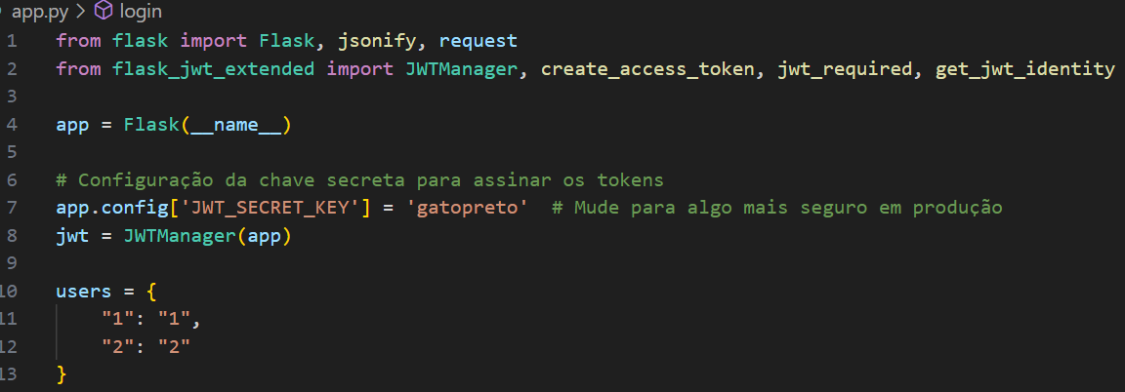
sge_py_jwt

Slide 6
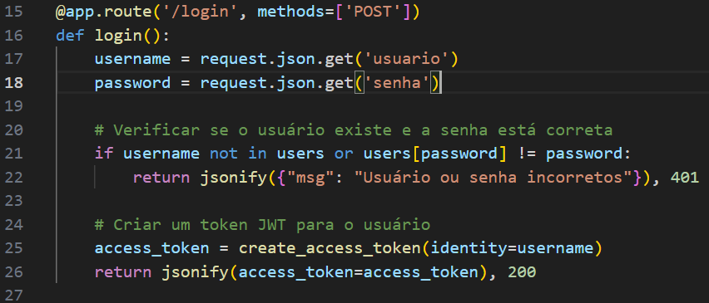
sge_py_jwt

Slide 7
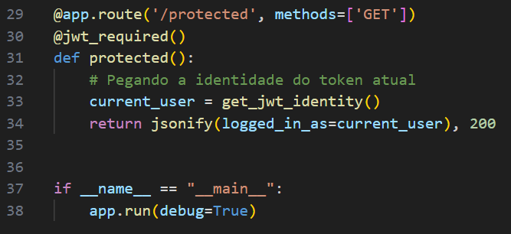
sge_py_jwt

Slide 8
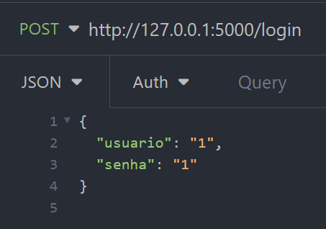
sge_py_jwt

Slide 9
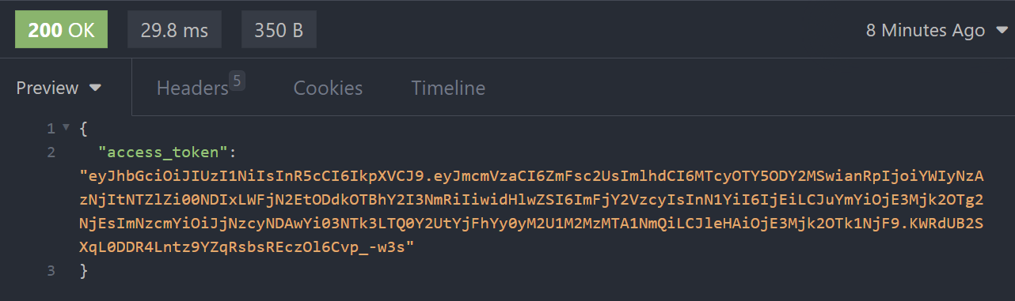
sge_py_jwt

Slide 10
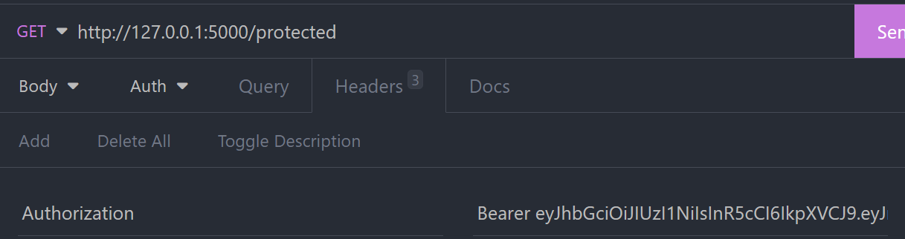
sge_py_jwt

Slide 11
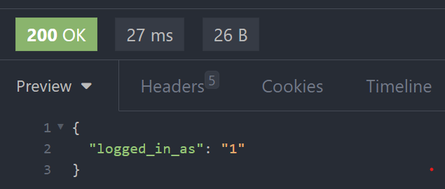
sge_py_jwt

Slide 12
sge_py
Desafio: Implementar no sge_py

